Slide 1
Losy policjantów podczas II Wojny Światowej

Slide 2
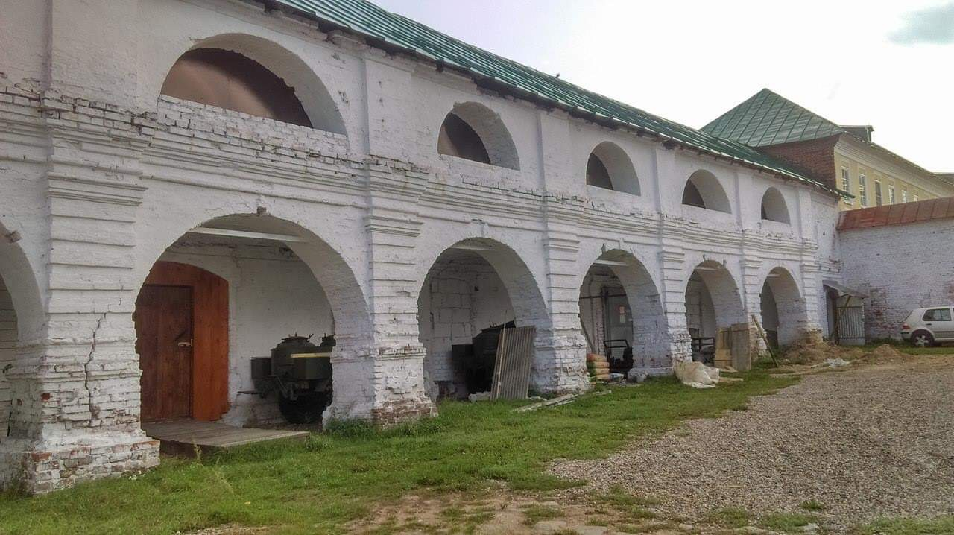
Ostaszków

Slide 3
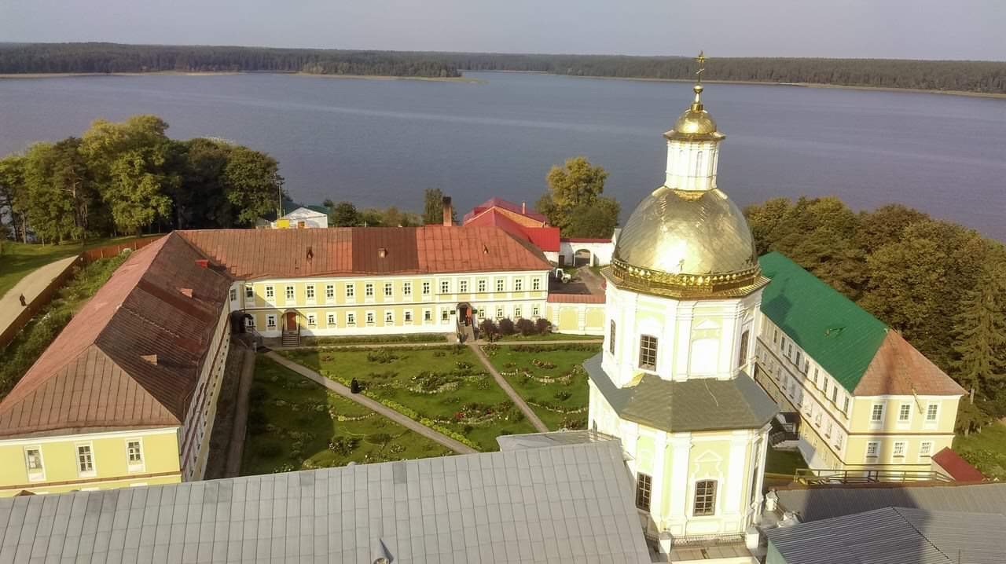

Slide 4
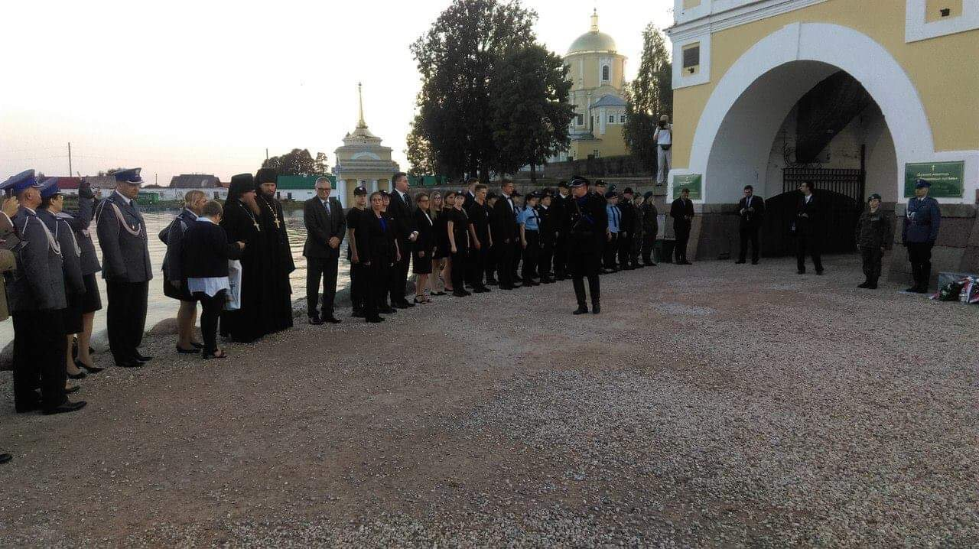

Slide 5
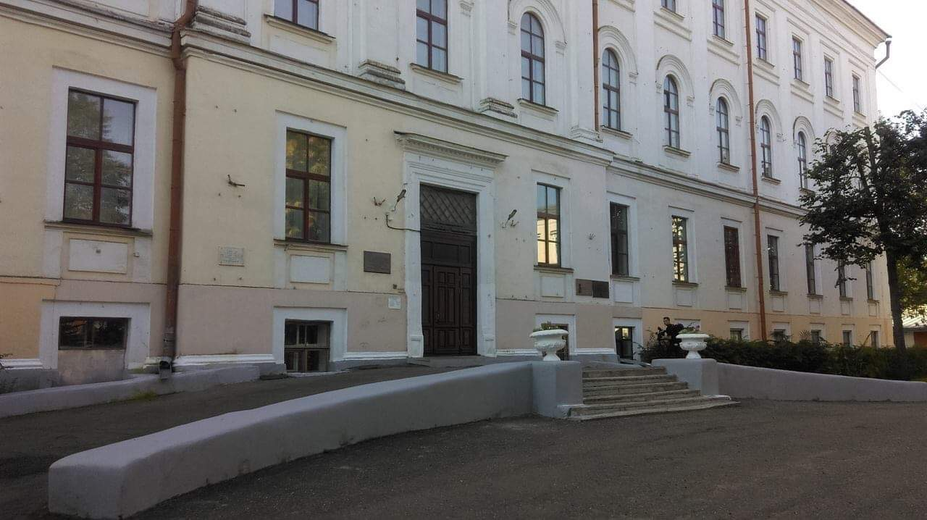
Twer(Kalinin)

Slide 6
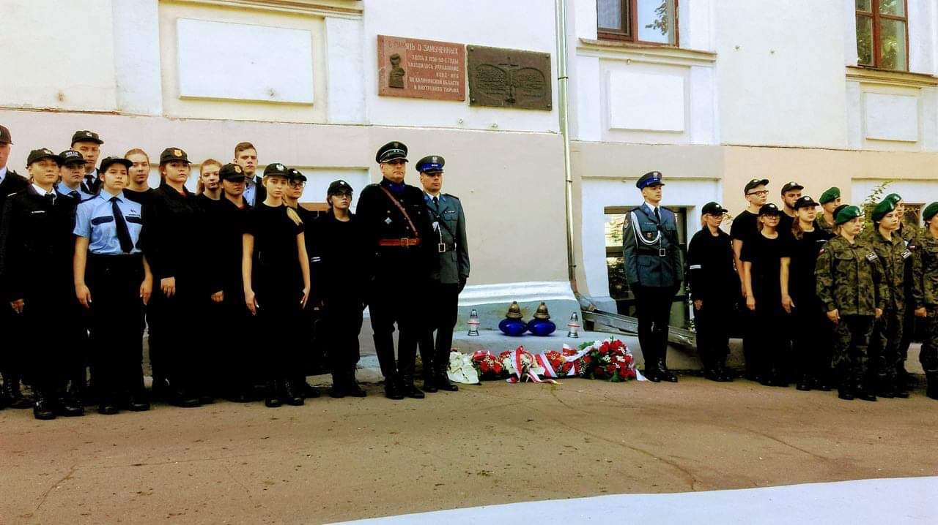

Slide 7
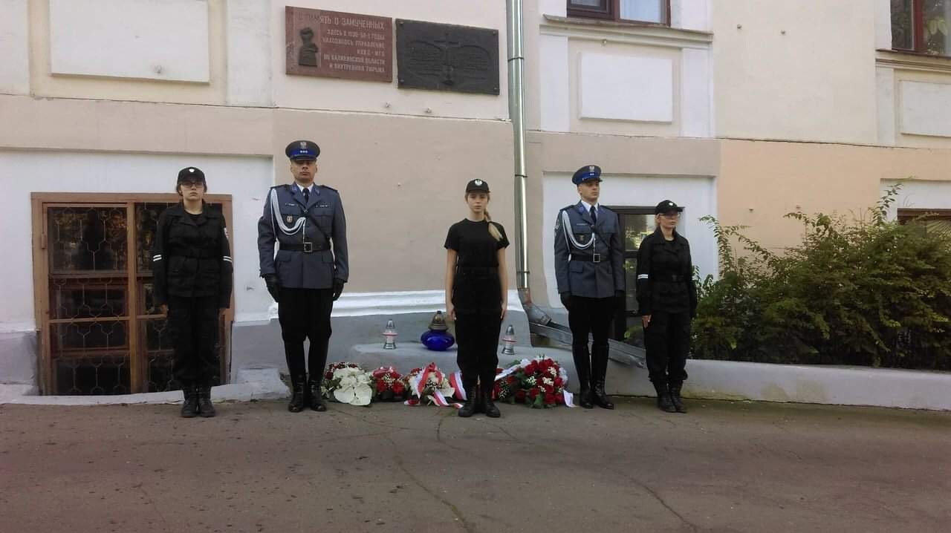

Slide 8
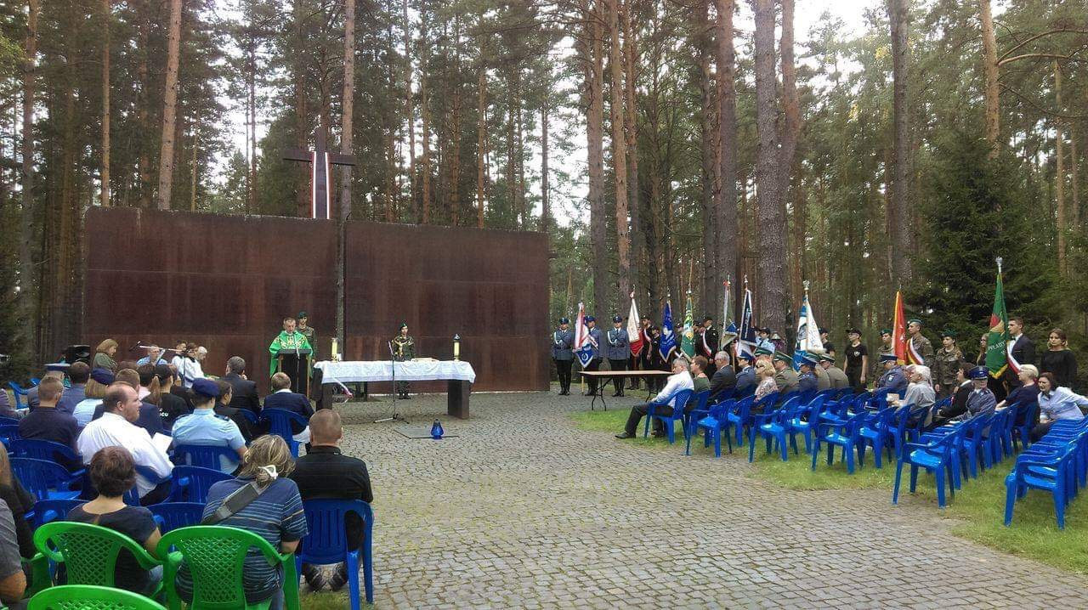
Miednoje

Slide 9
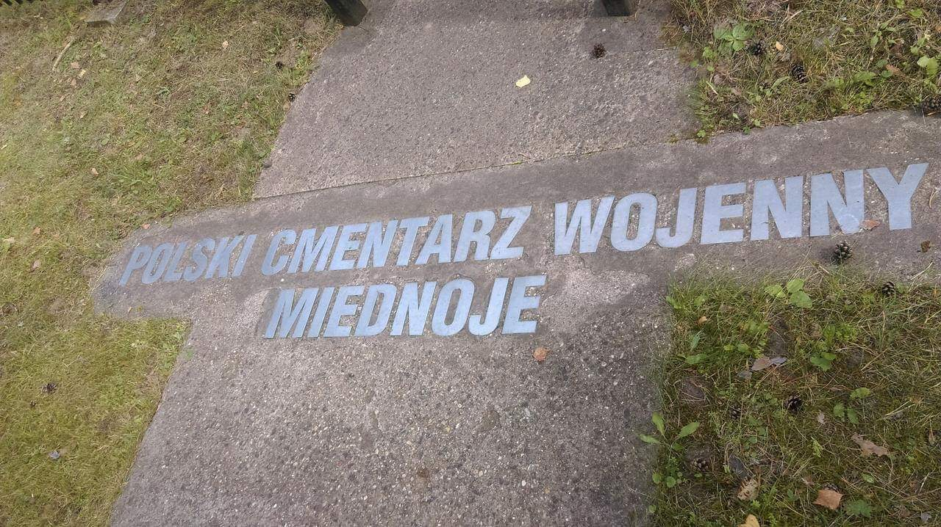

Slide 10
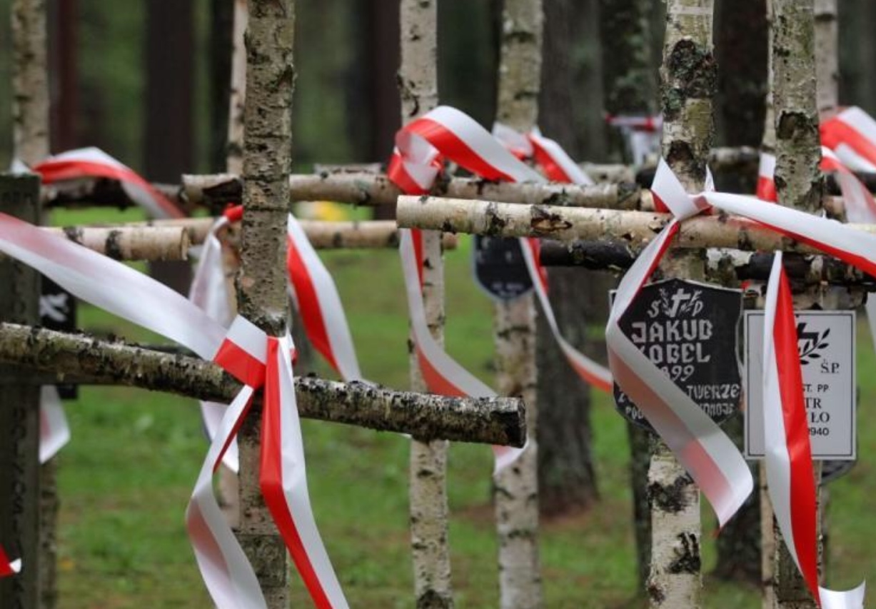

Slide 11
Trudno jest określić bilans strat PP w 1939 r. Liczbę zamordowanych i poległych w walkach szacuje się obecnie na około 2,5 – 3 tys. Największa grupa, bo blisko 12 tys. dostała się do sowieckiej niewoli, z czego prawie 6 tys. przebywających w obozie w Ostaszkowie zostało zamordowanych. Odmienna była sytuacja około 10 tys. funkcjonariuszy PP, którzy pozostali na terenach zajętych przez Niemców. Stanęli oni, przed trudną decyzją służby w polskich organach policyjnych (tzw. Policja Granatowa) działających w Generalnym Gubernatorstwie, będących częścią składową niemieckiej służby bezpieczeństwa. Ponadto około 2000 funkcjonariuszy policji znalazło schronienie na Litwie i Łotwie. Nieliczni tylko przedostali się później z terenów Rumunii i Węgier do Francji i Anglii, jednak w wielu przypadkach nie mieli oni szansy powrotu do ojczyzny

Slide 12
OSTASZKÓW
Obóz znajdował się na obejmującej niespełna 5 hektarów powierzchni wyspie Seliger, która jest odległa od Ostaszkowa około 10 km. Obóz ostaszkowski był bardzo dobrze strzeżony. Położony na wyspie otoczony murem klasztornym, został dodatkowo ogrodzony drewnianym płotem o długości 580 m i wysokości 2,5 m, z drutem kolczastym na 0,5 m ponad to ogrodzenie i liczącymi 1 859 m długości zasiekami z drutu kolczastego. Postawiono również 7 wieżyczek strażniczych i zainstalowano 8 reflektorów. Wokół obozu utworzono strefę zakazaną o szerokości 150-250 m. Przy bramie wjazdowej służbę pełniła straż z psami kontrolująca wchodzące i wychodzące osoby jak również transport.

Slide 13
Według raportu komendanta obozu w Ostaszkowie – majora Pawła Borisowca z 25 maja 1940 roku w okresie istnienia obozu (od września 1939 do maja 1940 roku) w obowie przebywało łącznie 15 991 więźniów: 9 413 żołnierzy Wojska Polskiego oraz 6578 innych osób.

Slide 14
Granatowa policja – potoczna nazwa Polskiej Policji Generalnego Gubernatorstwa (z niem. Polnische Polizei im Generalgouvernement). Była to policja komunalna finansowana przez samorządy, podporządkowana lokalnym komendantom niemieckiej policji porządkowej - Ordnungspolizei; najwyższym szczeblem struktury Policji Polskiej było stanowisko komendanta miejskiego lub powiatowego. Nazwa policji pochodzi od granatowego koloru noszonych mundurów. Analogiczne policje istniały we wszystkich okupowanych krajach oprócz ZSRR.

Slide 15
Formalnie została powołana w dniu 17 grudnia 1939 roku na podstawie rozporządzenia Hansa Franka, Generalnego Gubernatora, na terenie Generalnego Gubernatorstwa. Pod groźbą kary śmierci powoływało ono do roku służby przedwojennych policjantów. Źródłem pierwszych uzupełnień stali się policjanci wysiedleni z ziem wcielonych do Rzeszy. Przez cały okres okupacji większość granatowych policjantów rekrutowała się z przedwojennych policjantów polskich.

Slide 16
Stan osobowy Liczebność Policji Polskiej (Posterunkowych/oficerów): Styczeń 1940 : 8.630/175 Grudzień 1940: 10.289/201 Kwiecień 1942: 11.291/209 Styczeń 1943: łącznie około 12.000 Maj 1944: łącznie około 12.500 Liczebność Policji Kryminalnej (funkcjonariuszy łącznie): Marzec 1940: 1173 Lipiec 1940: 1302 Grudzień 1942: 1790 Maj 1944: 2800

Slide 17
KONIEC

